Slide 1
Iconen

Slide 2
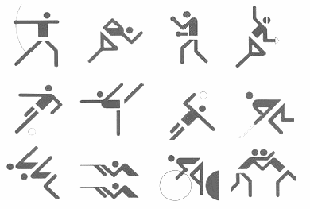
Pictogrammen, ideogrammen, iconen en logo’s
Pictogram
Een letterlijke weergave van een object of plaats
Notes:
Otl Aicher– Olypische Spelen munchen

Slide 3
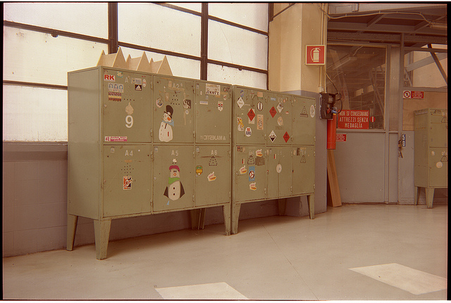
Pictogrammen, ideogrammen, iconen en logo’s
Pictogram
Notes:
Otl Aicher– Olypische Spelen munchen

Slide 4
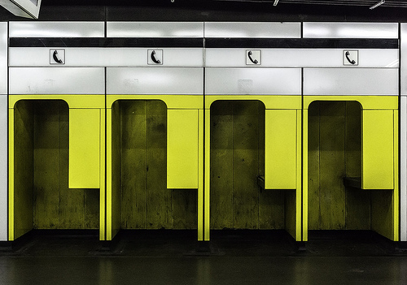
Pictogrammen, ideogrammen, iconen en logo’s
Pictogram
Notes:
Otl Aicher– Olypische Spelen munchen

Slide 5
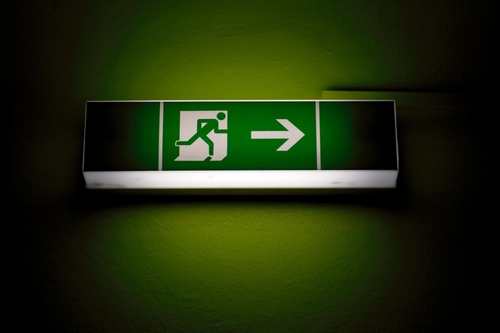
Pictogrammen, ideogrammen, iconen en logo’s
Ideogram
Een weergave van een idee of concept

Slide 6

Pictogrammen, ideogrammen, iconen en logo’s
Ideogram

Slide 7

Pictogrammen, ideogrammen, iconen en logo’s
Ideogram

Slide 8

Pictogrammen, ideogrammen, iconen en logo’s
Icoon (= Symbool)
Een weergave van iets wat geassocieerd wordt met een bepaald idee of concept

Slide 9

Pictogrammen, ideogrammen, iconen en logo’s
Icoon (= Symbool)

Slide 10
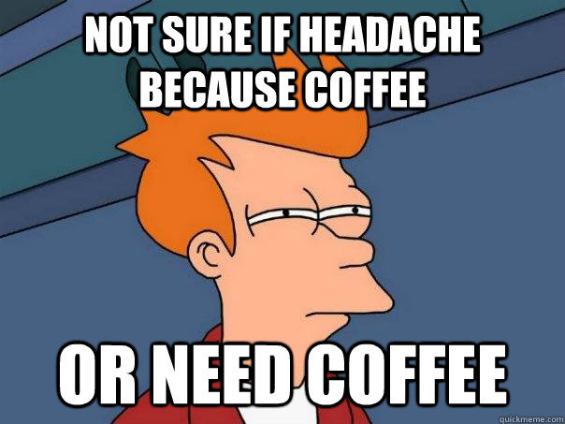
Pictogrammen, ideogrammen, iconen en logo’s
Icoon (= Symbool)

Slide 11

Pictogrammen, ideogrammen, iconen en logo’s
Logo
Een teken dat dient als herkenningsmiddel voor een bepaalde organisatie

Slide 12

Pictogrammen, ideogrammen, iconen en logo’s
Logo

Slide 13

Pictogrammen, ideogrammen, iconen en logo’s
Logo

Slide 14
Pictogrammen, ideogrammen, iconen en logo’s
Doel:
herkenning (bv. sneller dan lezen)
verduidelijking (bv. visuele weergave van concept)
hulp (bv. analphabeten, anderstaligen, …)
Grote moeilijkheid:
Hebben nooit betekenis zonder context
Wordt verholpen door
Industriële standaarden
ISO (International Organisation for Standardisation)/TC 145

Slide 15
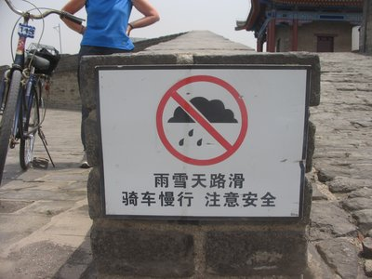
Pictogrammen, ideogrammen, iconen en logo’s

Slide 16
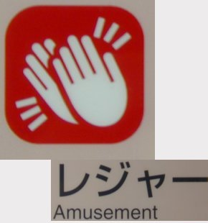
Pictogrammen, ideogrammen, iconen en logo’s

Slide 17
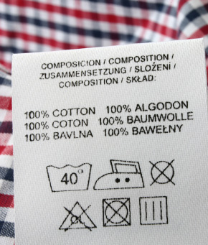
Pictogrammen, ideogrammen, iconen en logo’s

Slide 18
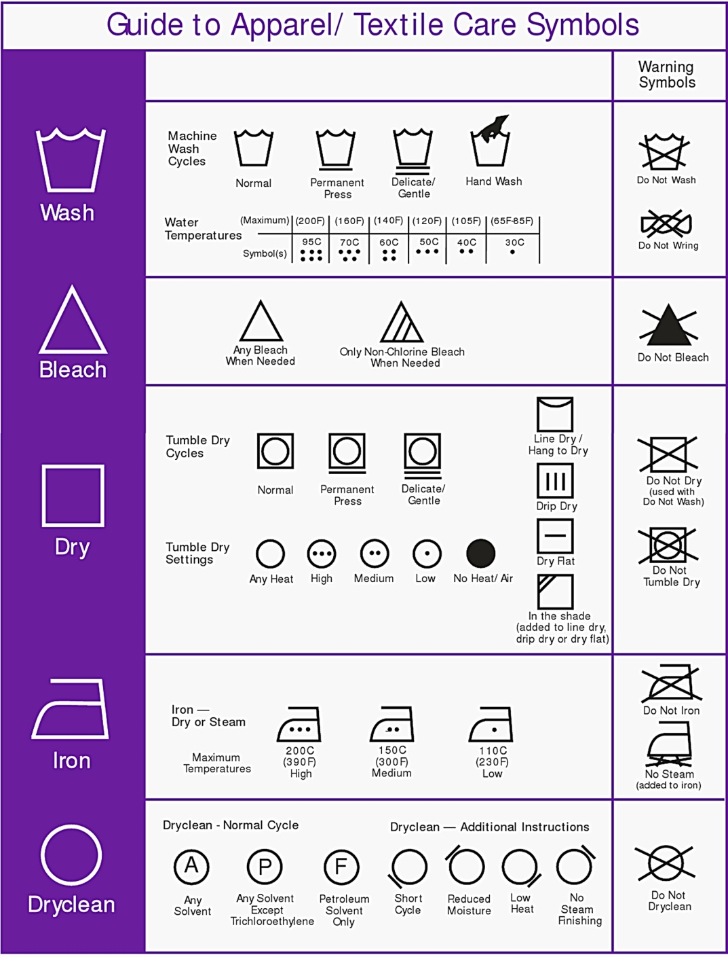
Pictogrammen, ideogrammen, iconen en logo’s

Slide 19
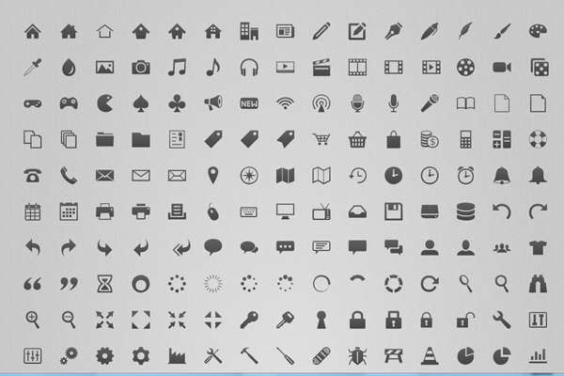
Computericonen
In de computerwereld:
Eén verzamelnaam: (computer) icoon
kan zowel pictogram, ideogram, icoon als logo zijn

Slide 20
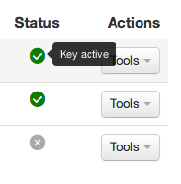
Computericonen
Probleem bij computer-iconen
Geen afgesproken standaardzelfde icoon kan voor verschillende betekenissen worden ingezet -> verwarring!
zorg altijd voor een duidelijke context!
Tooltips

Slide 21

Computericonen
Tekst

Slide 22
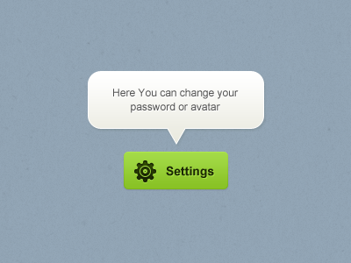
Computericonen
Combinatie

Slide 23

Computericonen
Layout van iconen
Mag je volledig zelf kiezen
Altijd in teken van het doel van het icoon denken
Volg deze twee vuistregels:
1. “Zorgt wat ik toevoeg aan het icoon dat het icoon duidelijker wordt?”
Zonee: best weglaten

Slide 24




Computericonen
2. “Is het icoon bruikbaar in kleine resoluties en andere kleuren?”
Zonee: minder details
Meestal: hoe minder details, hoe bruikbaarder het icoon.

Slide 25
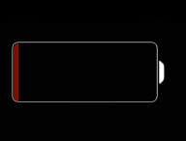
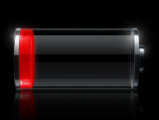
Flat vs. realism
VS.

Slide 26
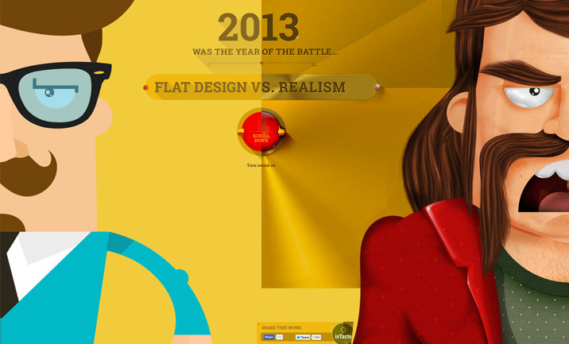

Slide 27
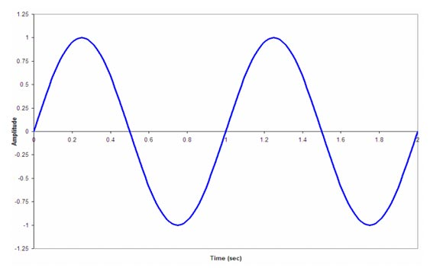
Flat vs. realism
De geschiedenis herhaalt zichzelf

Slide 28
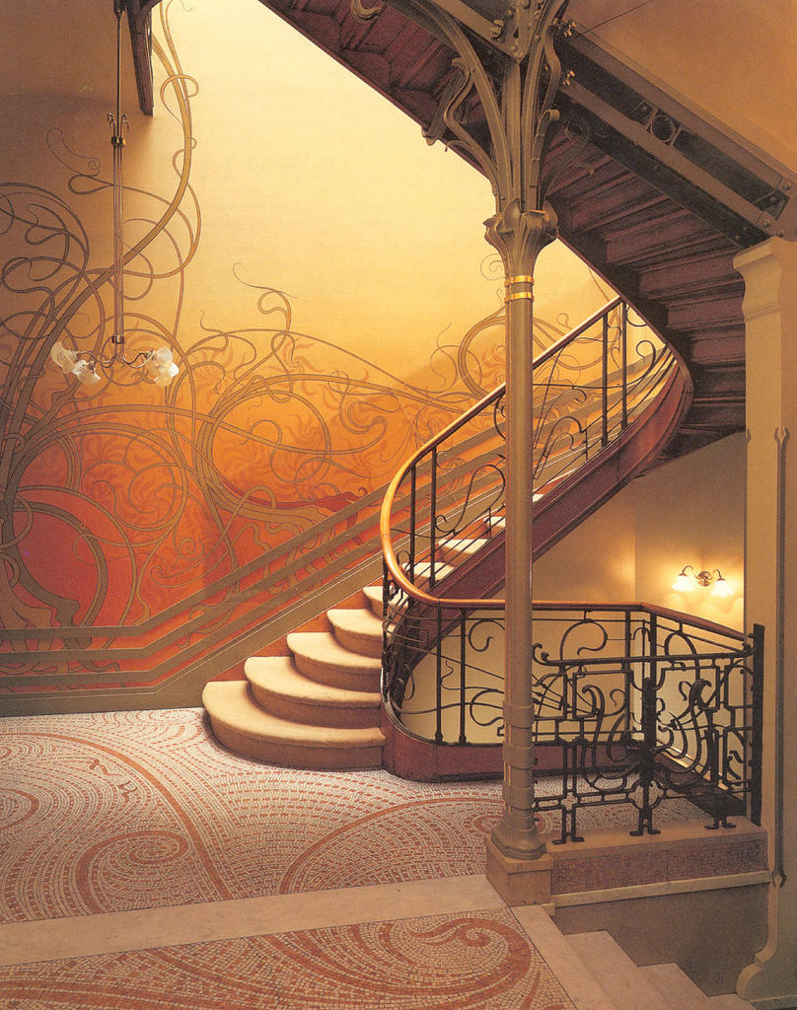
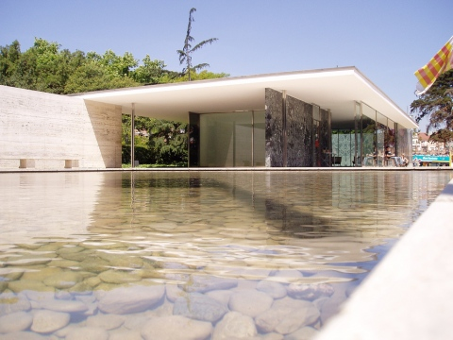
Flat vs. realism
Art nouveau vs Bauhaus

Slide 29
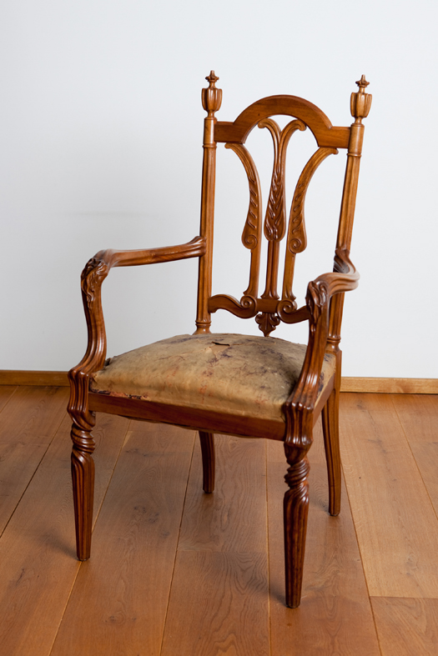
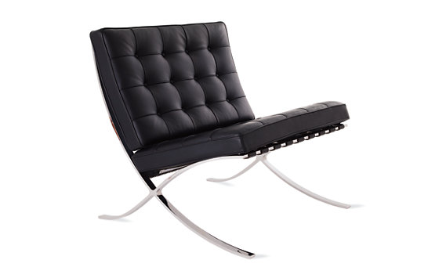
Flat vs. realism
Artistiek vs. functioneel

Slide 30

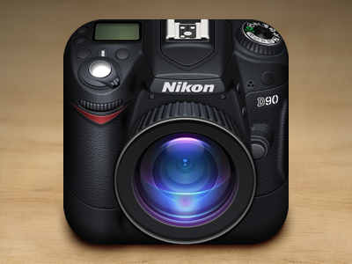
Flat vs. realism
Artistiek vs. functioneel

Slide 31
Nuttige links
Vectoriconen maken:
https://www.youtube.com/watch?v=0hKGBriM6ko
Vectorfonts maken
http://icomoon.io/
Spritesheets maken
http://spritegen.website-performance.org/
Pixelperfecte iconen maken
http://simurai.com/post/19895985870/icon-sharpness-limbo

